Slide 1
Scratchの準備をしよう！
5年生 正多角形のプログラム

Slide 2
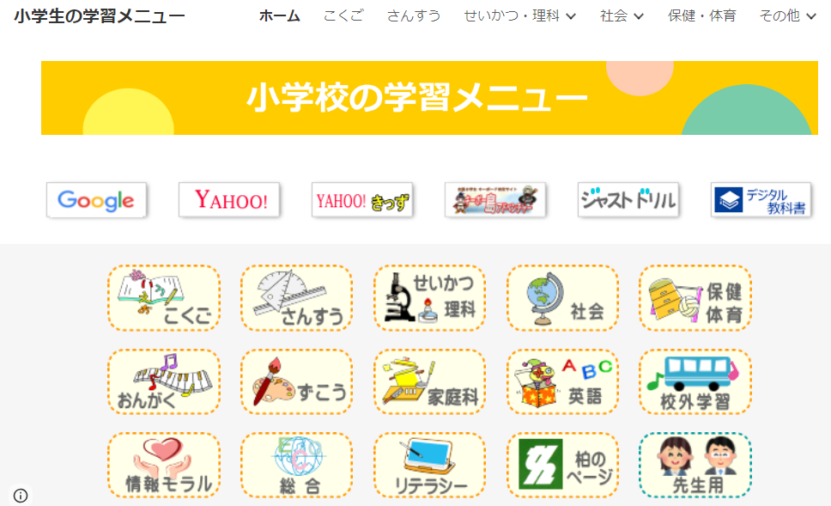

Slide 3
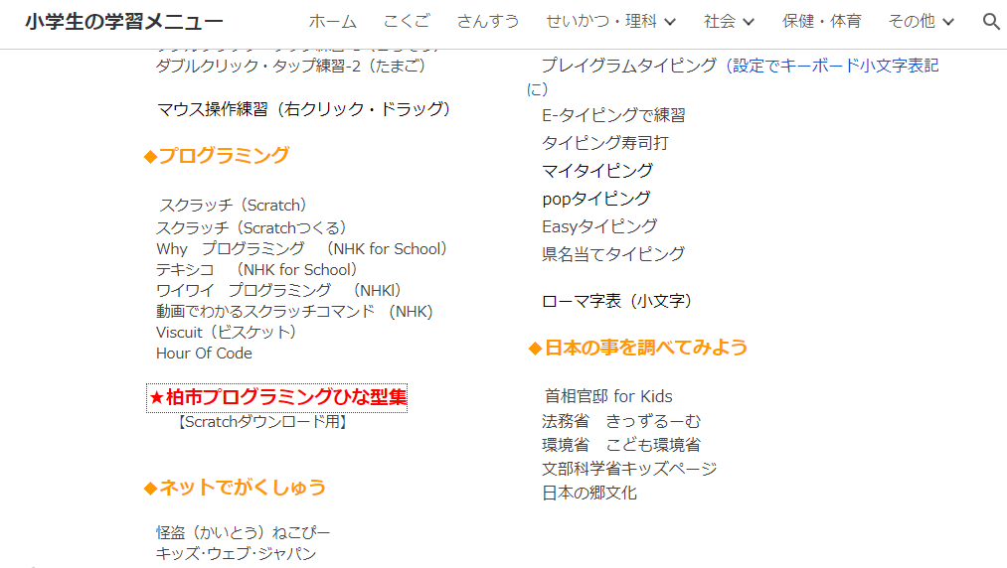

Slide 4
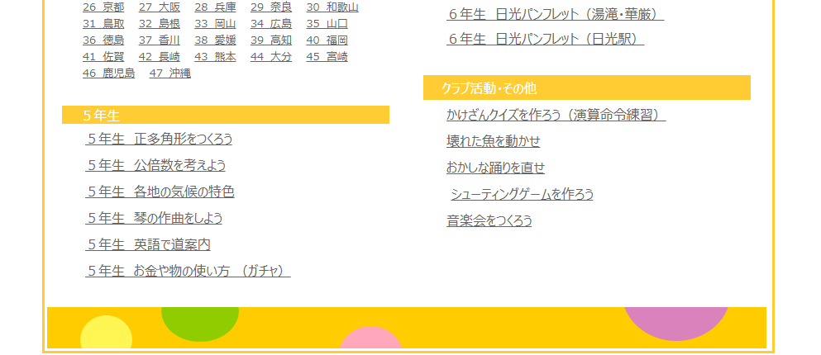
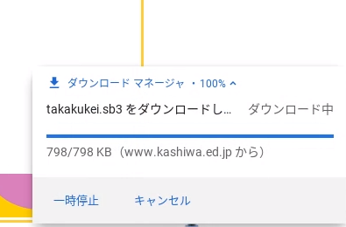
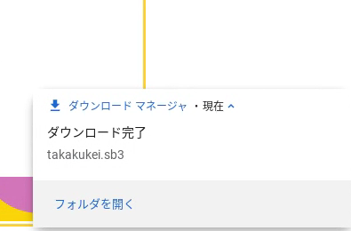
クリックすると、画面右下にダウンロードメッセージが表示され、
「ダウンロード完了」と表示されます。

Slide 5
小学生の学習メニューの
タブをクリック
Scratchつくるを
クリック

Slide 6
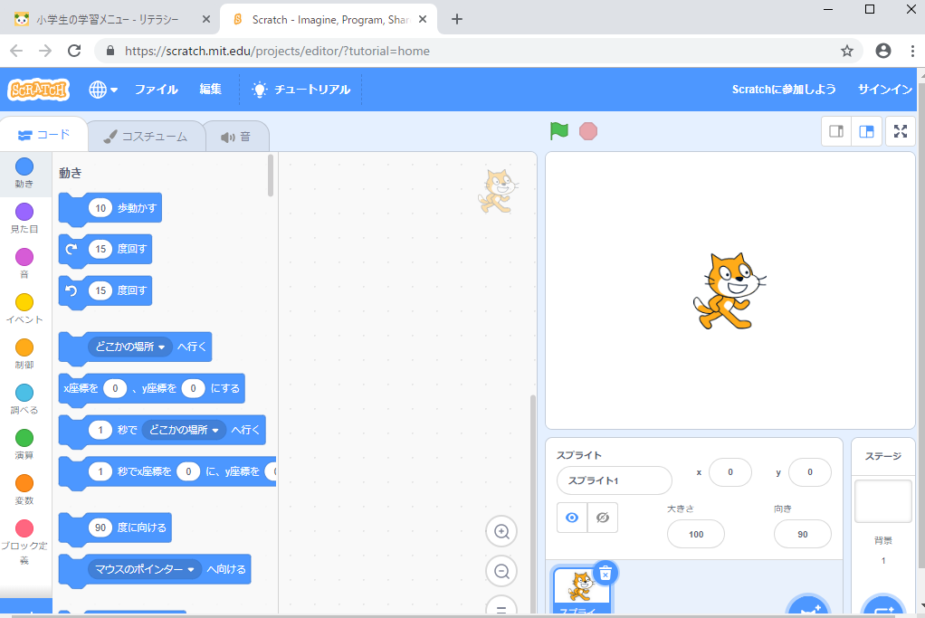
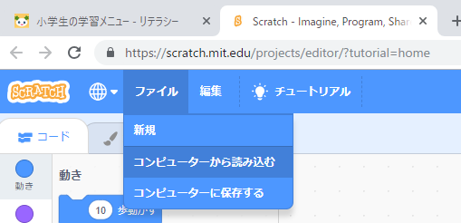
コンピューターから
読み込む をクリック

Slide 7
②
①
③

Slide 8
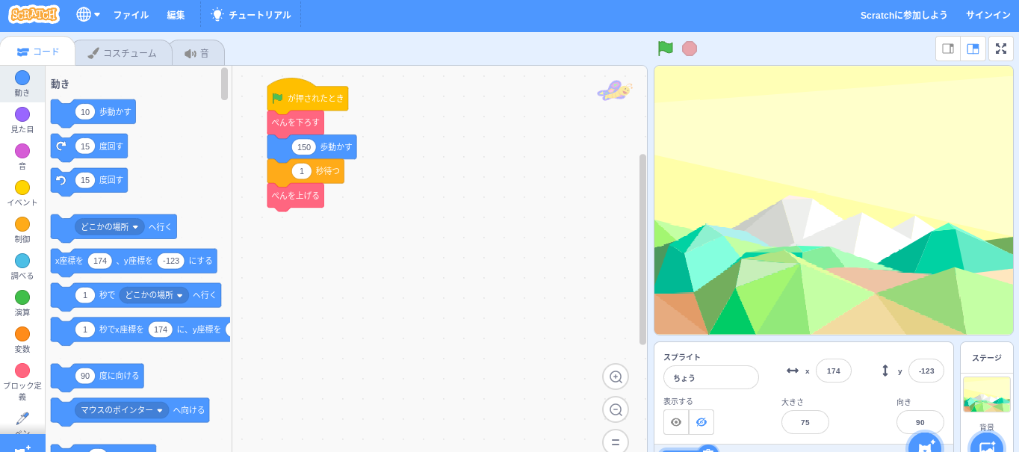
この画面が出たら準備完了！

